Slide 1
Konvolúciós és transformer alapú képfeldolgozó neurális hálók összehasonlítása
Szakdolgozatot készítette: Péter István
Konzulens: Dr. Kiss Bálint
Céges konzulens: Nemes Ádám Gyula (Asura Technologies ZRT)

Slide 2
Motiváció
Önálló laboratórium téma: Deep Learning alapú objektumkövetés
Az objektumkövetés (MOT – Multiple Object Tracking) máig nehéz problémának számít
A követés minősége nagyban függ a használt detektortól
Az elmúlt 2-3 évben a Transformer architektúrát sikeresen alkalmazták az objektumdetekció területén
A konvolúciós, néha FCN-nek (Fully Convolutional Networks) nevezett egy- és kétfázisú detektor hálók már egy "érett" architekturális modellt képviselnek

Slide 3
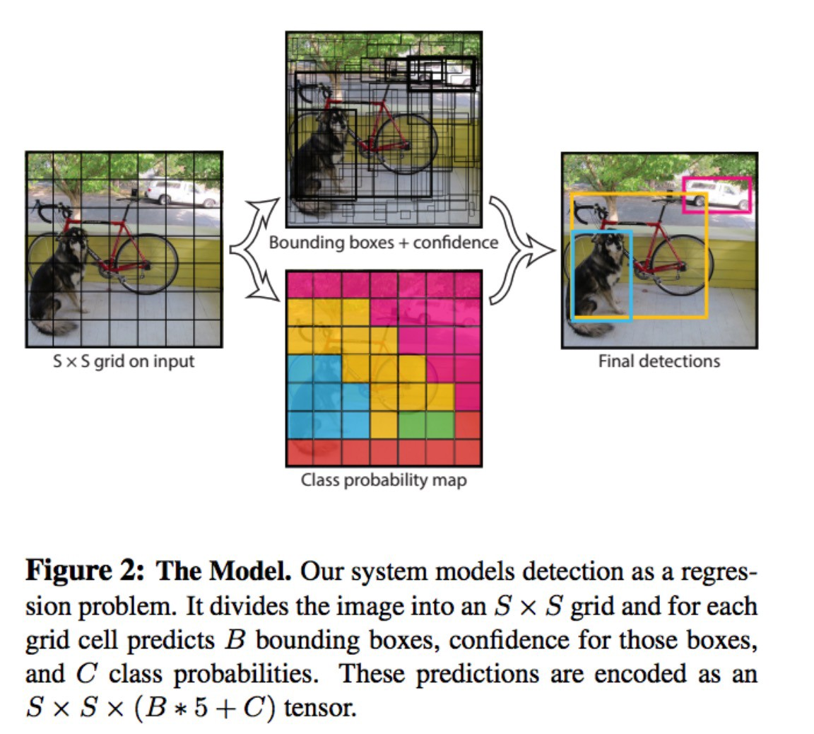
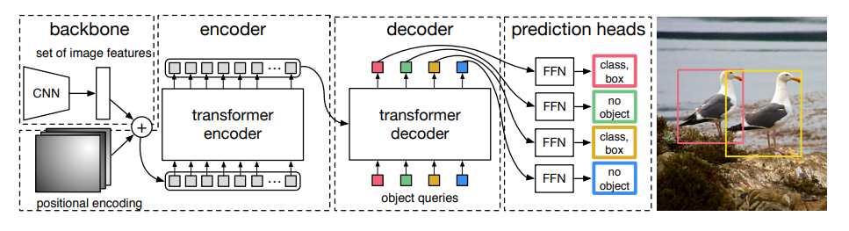
Szakdolgozat célja
Egy fix objektumkövetési algoritmus mellett össze akartam hasonlítani a két architektúra teljesítményét
Fully Convolutional Network (FCN) pl.: FRCNN, SSD, You Only Look Once (YOLO)
Transformer: Detection Transformer (DETR)
MOT algoritmus: Simple Online Realtime Tracking (SORT)

Slide 4
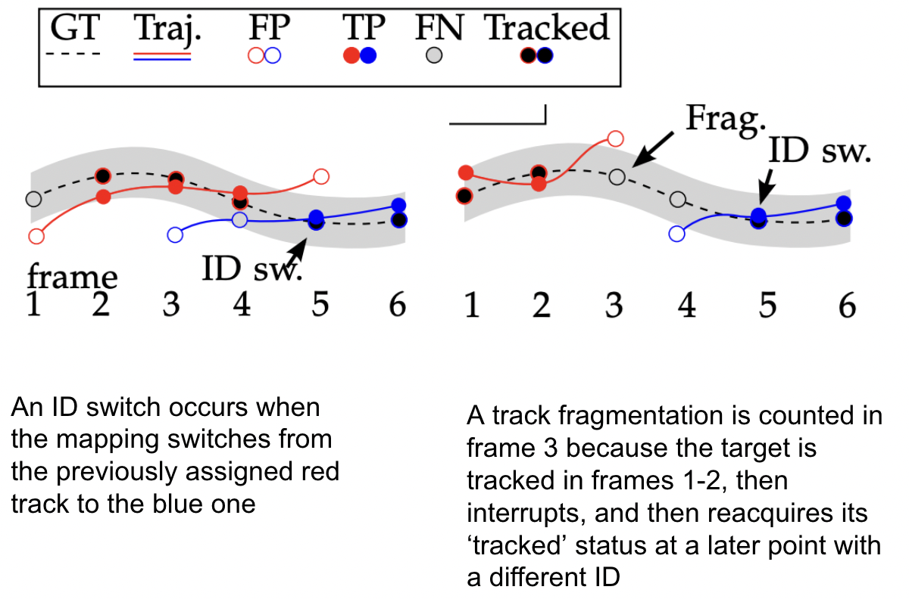
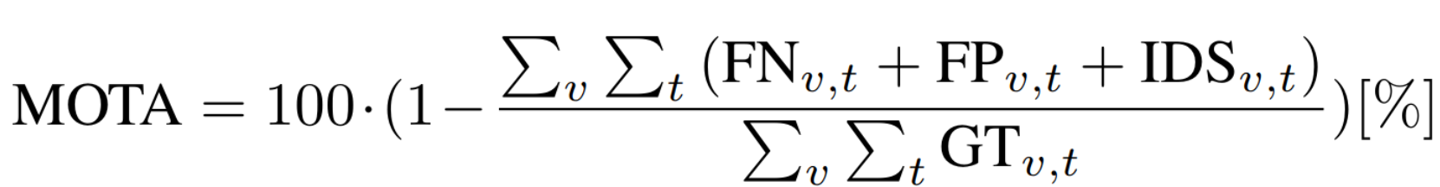
Konkrét modellek, mérőszámok
Két nagyjából kortárs detektor:
DETR (2020) (ResNet 50 és 101 backbone)
YOLOv5 (2020) nano, small, medium, large, extra large
Mindkettő MS-COCO (Microsoft Common Objects in Context) adatbázison előtanítva
Objektumkövetés általános metrikái: CLEAR MOT: MOTA, MOTP, FN, FP, IDSW
UA-DETRAC: tanító/teszt adatbázis + benchmark specifikáció, saját mérőszám: PR-MOTA

Slide 5
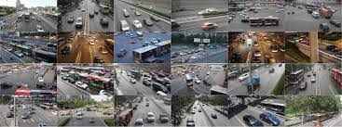
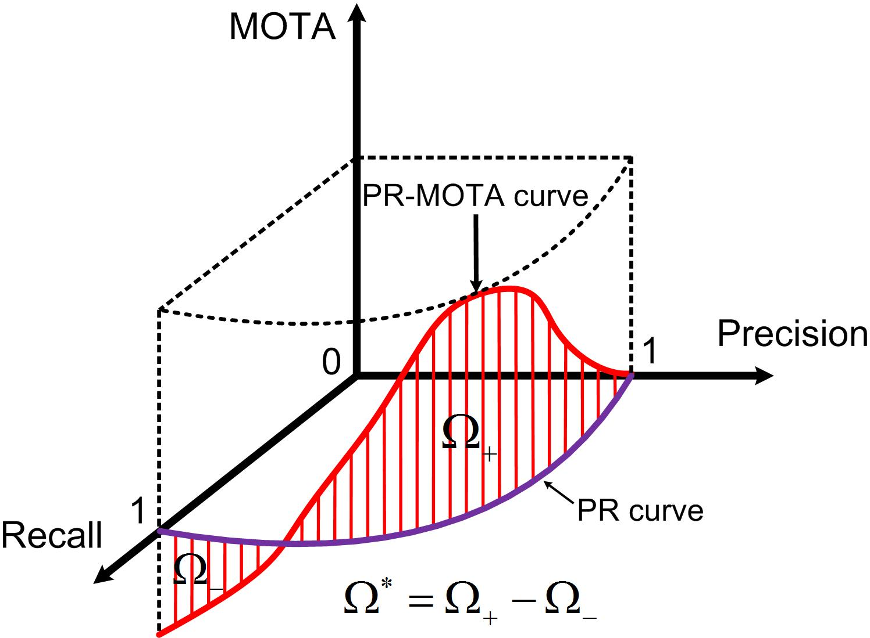
UA-DETRAC
Detekció és tracking annotációk MOTChallenge formátumban
Benchmark szoftver (MATLAB) és teszt annotációk már nem elérhetők a hivatalos weboldalon (https://detrac-db.rit.albany.edu/), mivel a beléptetés nem működik
Saját implementáció az UA-DETRAC cikkből kiindulva
https://github.com/peter-i-istvan/bsc-thesis
https://detrac-db.rit.albany.edu/Data/DETRAC-benchmark-report.pdf

Slide 6
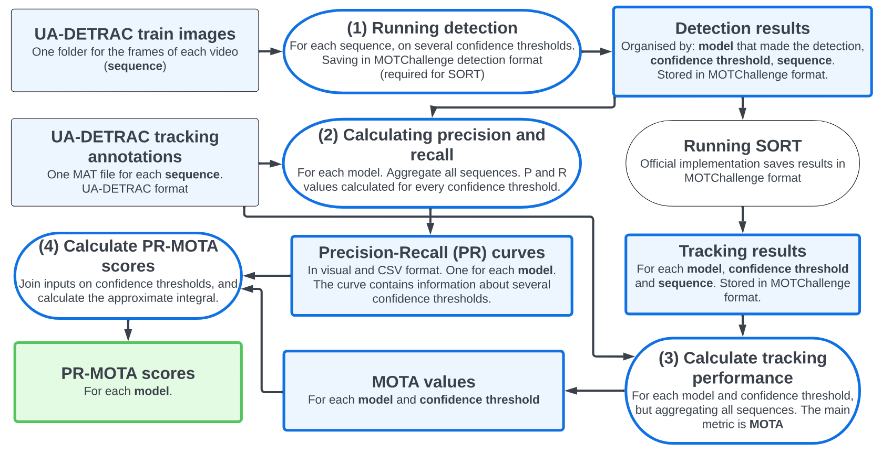
Mérés folyamata

Slide 7
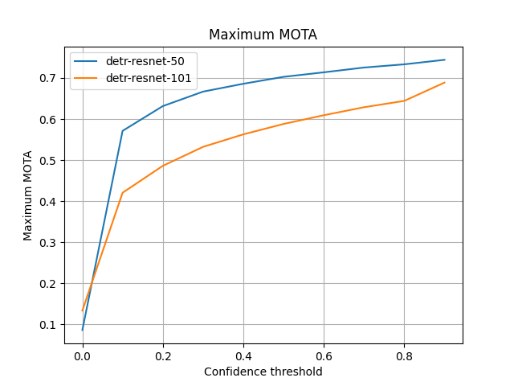
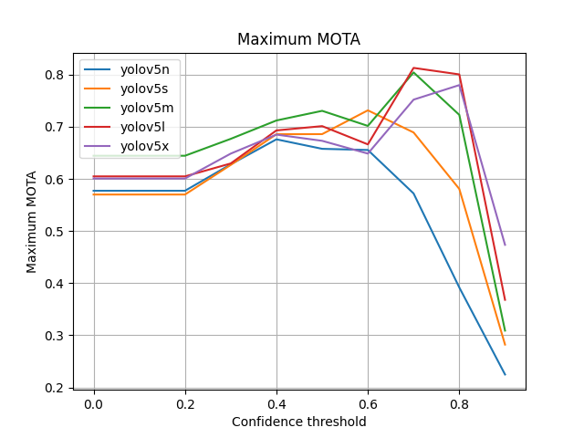
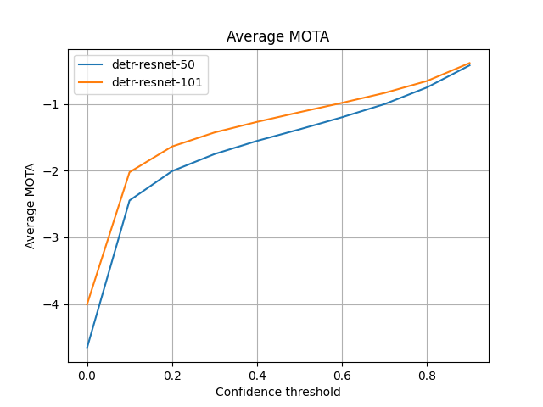
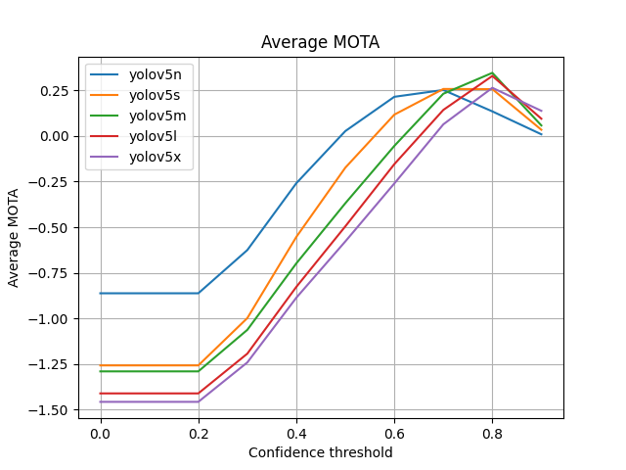
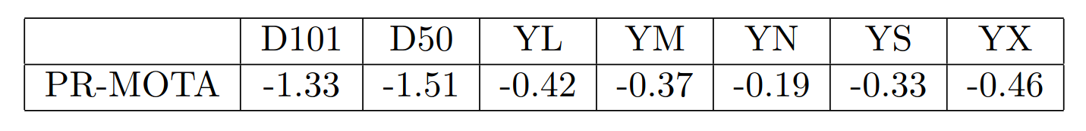
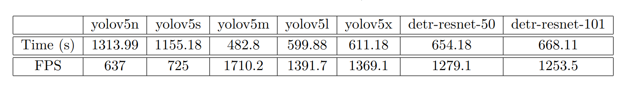
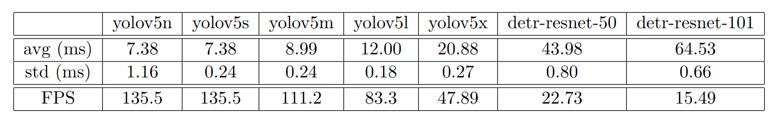
Eredmények
PR-MOTA: YOLOv5 nano modell
Bevett confidence threshold-ok mellett: medium és large modellek
A PR-MOTA metrika nem bizonyult elég informatívnak
Az eredeti DETR lassú a real-time működéshez és még nem elég pontos

Slide 8
Bírálói kérdés: valós idejű DETR lehetőségei
Kérdés: A sebesség egy fontos tényező az objektumdetektálás és követés során, hogy az valós időben végrehajtható legyen. A dolgozatban bemutatott DETR nem alkalmas erre. Jelenleg van erre irányuló fejlesztés, amit valós időben lehetne alkalmazni?

Slide 9
Bírálói kérdés: valós idejű DETR lehetőségei
Publikált, mért adatokban még nincs érdemi előrelépés
DETR: 10-28 FPS @ V100, 42 mAP
Swin (detekcióra csak backbone): 10-22 FPS @ V100, 47-58 mAP
Swin (Shifted WINdows) elviekben hatékonyabb lehet, a csúszóablakos megközelítés miatt elvileg lineáris komplexitás
DINO 10-24 FPS @ A100 ResNet backbone-nal 51 mAP
DINO Swin-L backbone-nal 63 mAP, de itt FPS-t nem közöltek

Slide 10
Valós idejű DETR lehetőségei - források
DETR: https://arxiv.org/pdf/2005.12872.pdf
Swin Transformer: https://arxiv.org/pdf/2103.14030.pdf
DINO: https://arxiv.org/pdf/2203.03605v4.pdf

Slide 11
Köszönöm a figyelmet!

